Slide 1


Slide 2


Primeros pasos

Slide 3
Recomendaciones
Conocimientos mínimos sobre
HTML
CSS
Javascript

Slide 4
¿Que es Angular?
https://angular.io/
Angular es un framework para desarrollar aplicaciones SPA (Single Page Applications), de código abierto, mantenido por Google. Se basa en TypeScript, que es un superconjunto de Javascript.
Typescript esencialmente agrega tipos estáticos y objetos basados en clases.
Angular se propone como objetivo, brindarle a las aplicaciones basadas en navegadores la posibilidad de pensarlas como aplicaciones en si misma, integrando patrones de diseño como MVC (Model View Controller) y mejorando los esfuerzos necesarios para la construcción y el desarrollo, además de permitir realizar pruebas unitarias que acompañen la construcción.
El framework lee el HTML que contiene atributos de las etiquetas personalizadas, entonces obedece a las
directivas de los atributos personalizados, y une las piezas de entrada o salida de la página a un modelo representado por las
variables estándar de JavaScript. Usa clases tipo "Componentes", cuyas propiedades son las usadas para hacer el binding de los datos. En dichas clases tenemos propiedades (variables) y métodos (funciones a llamar).
Utiliza como soporte de compilación, ejecución y soporte de dependencias a Node.js

Slide 5


¿Que es Node.js?
Entorno de ejecucion Javascript basado en eventos asincronos.
Diseñado para generar aplicaciones escalables en las redes actuales (cloud).
Libera al desarrollador de la necesidad de preocuparse por el bloqueo de procesos, por cada conexion se activa un callback.
Diseñado para trabajar sin hilos.

Slide 6
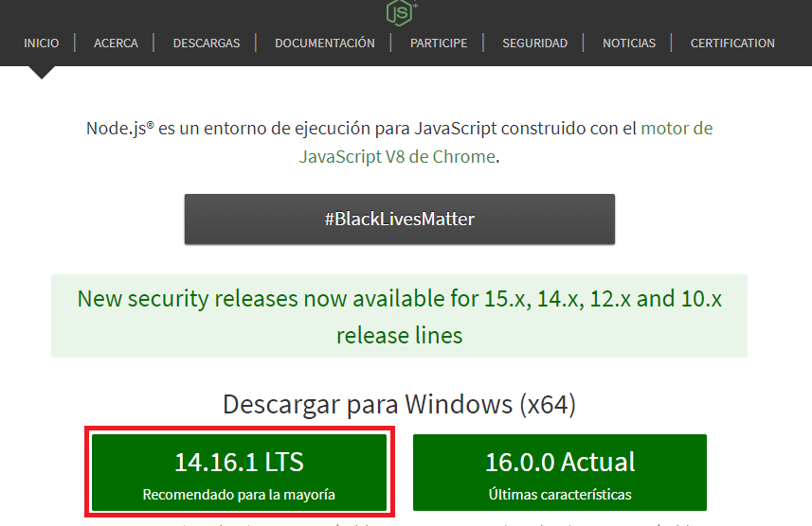
Instalacion de Node.js
https://nodejs.org/es/

Slide 7
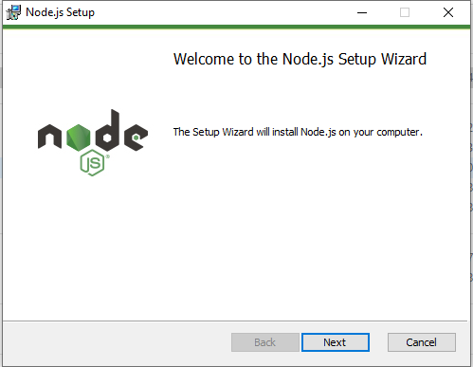
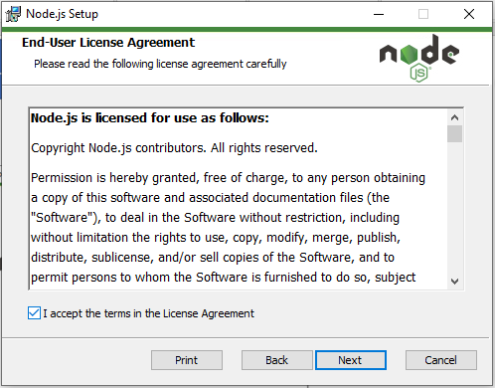
Instalación de Node.js

Slide 8
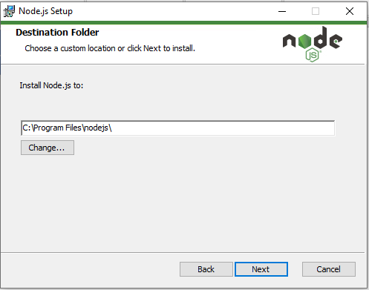
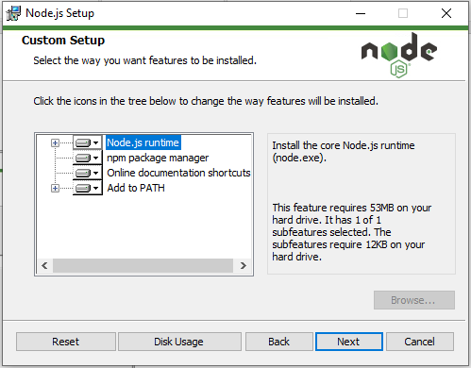
Instalación de Node.js

Slide 9
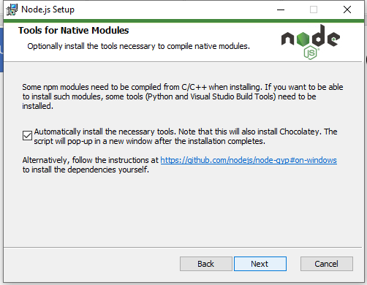
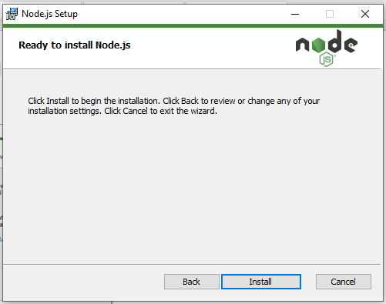
Instalación de Node.js

Slide 10
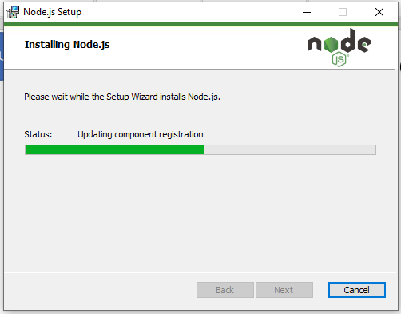
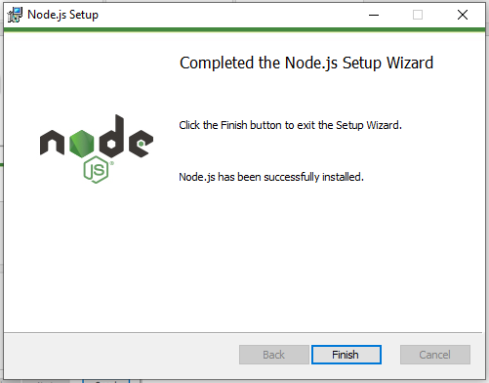

Instalación de Node.js

Slide 11
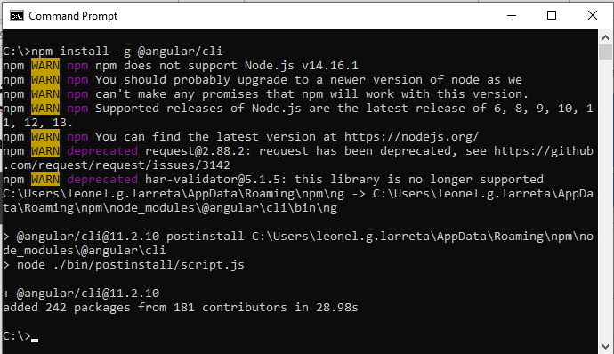
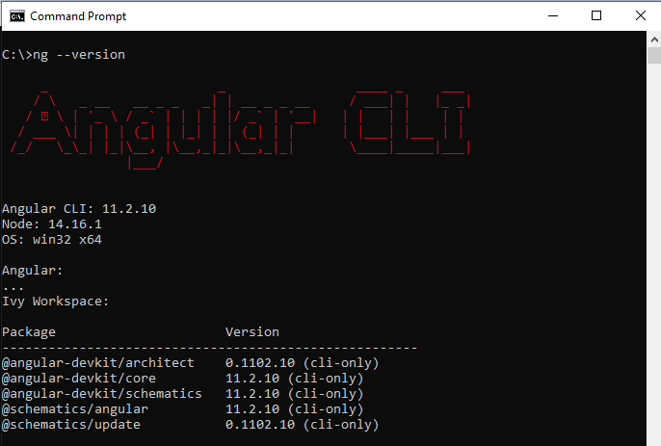
Instalación de Angular
https://angular.io/guide/setup-local/

Slide 12

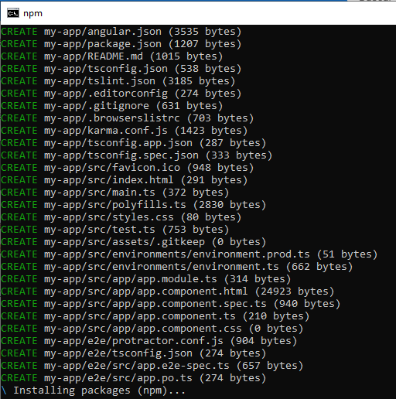
Crear workspace
Inicialización de una aplicación

Slide 13
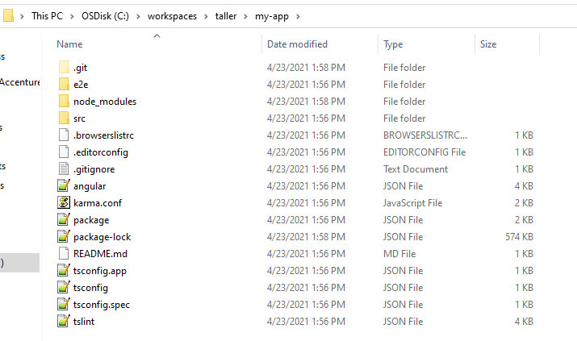
Crear workspace
Inicialización de una aplicación

Slide 14
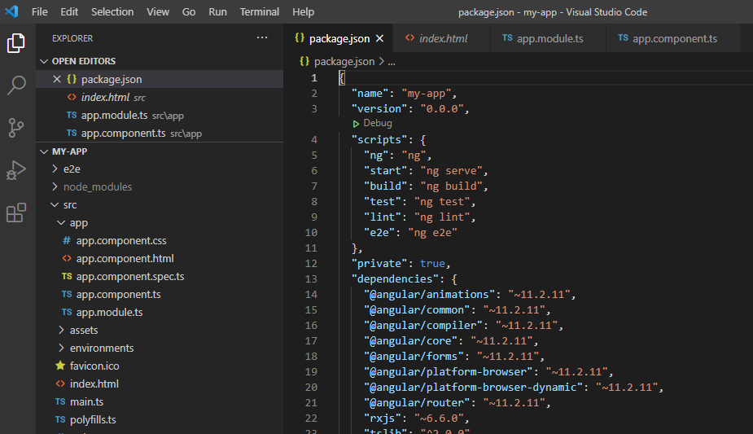
Visualizacion IDE
https://code.visualstudio.com/

Slide 15
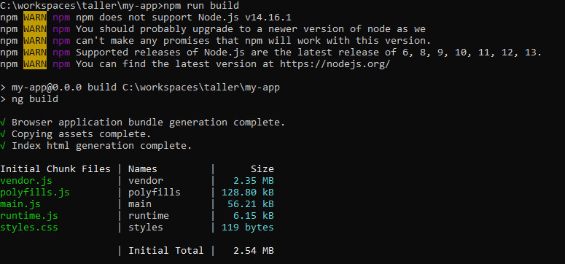
Comandos
npm run build
Genera el paquete que sirve para distribuir nuestra aplicacion

Slide 16
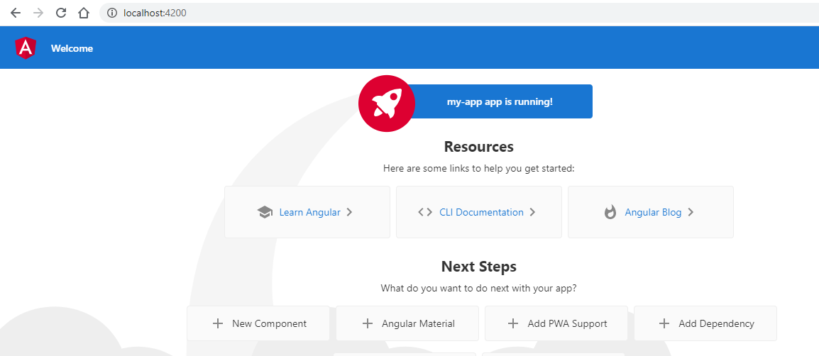
Comandos
npm run start
Inicializa la aplicación en entorno local (http://localhost:4200/)

Slide 17
Archivos importantes
package.json
En el se definen las referencias a los paquetes y dependencias que utilizara la aplicacion.
Tambien define una serie de scripts que pueden ser lanzadores rapidos de procesos que el desarrollador necesite correr durante la construccion.
tsconfig.json
Archivo de configuracion de TypeScript, en el se detallan las opciones basicas del compilador de TypeScript.
angular.json
Archivo de configuracion de Angular con referencias globales que luego las utiliza tanto en tiempo de compilacion como de ejecucion.
Index.html
Punto de entrada a la aplicacion.
main.ts
Cargador principal de la aplicacion. Deja disponible todos los componentes y funcionalidades que nos brinda el framework de trabajo.

Slide 18
Links interesantes
Curso sobre Javascript
https://www.youtube.com/watch?v=56Xx2wDh4VI&list=PLIcuwIrm4rKce01xBiyw_LOT6waRH5bG0
Curso sobre CSS
https://www.youtube.com/watch?v=GPMk4IAdeCE&list=PLIcuwIrm4rKdT0eKdxJ9hfllQcVdKG5kn
Curso sobre HTML
https://www.youtube.com/watch?v=M4wmJVvlzeY&list=PLIcuwIrm4rKfH7ZYlAuy20ovpboa0bdV5&index=2
Curso GIT
https://www.youtube.com/watch?v=q67rZAnBI88&list=PLIcuwIrm4rKdhv2AZE8vfjoRqbtojr7uv
Repositorio del Taller
https://github.com/llarreta/taller.git

